Slide 1
Ústava slovenskej republiky
Pre 8. ročník ZŠ

Slide 2
Ústava JE ZáKLADNý A NAJDôLEžITEJší ZáKON šTáTU pRVá ÚSTAVA BOLA PRIJATá V usa Ústavu môže prijať, schváliť, meniť iba národná rada SR (parlament). Preto má parlament najväčšiu moc. Iba on môže meniť zákony, navrhnúť, schváliť, odvolať, celú vládu, alebo niektorého ministra. Pozor! Parlament nemôže odvolať sudcov a prezidenta. Sudcovská moc je nezávislá a prezidenta volia občania, prezident zodpovedá občanom, nie parlamentu
Ústava

Slide 3
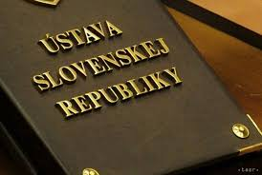

Základný zákon štátu
Ústava SR
Organizuje a riadi štát
Ústava určuje a usmerňuje činnosť štátnych orgánov (napr.: parlament, vláda, súdy)
Určuje čo môžu a nesmú všetky inštitúcie a orgány v štáte (obecné úrady, krajské úrady, prokurátor, súdy, vláda, prezident...)
Napr. zákony, vyhlášky
ÚSTAVA SR má najvyššiu právnu silu => ostatné právne
normy musia byť v súlade s Ústavou a nesmú jej odporovať

Slide 4

Čo sa nachádza v ústave?
ÚSTAVA SR obsahuje: usporiadanie štátu (monarchia, republika, teokracia),
deľba štátnej moci (zákonodarná, výkonná a súdna), zásady samosprávy a štátneho občianstva,
štátne symboly (hymna, vlajka, štátny znak a štátna pečať),
základné ľudské práva a slobody, právomoci a vzájomné vzťahy občan – štát...
Ústava SR bola prijatá 1.9.1992 ešte počas existencie ČSFR...
Podpísaná bola 3. septembra 1992 v
Rytierskej sieni na Bratislavskom hrade

Slide 5
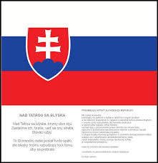
Čo tvorí ústavu sr?
ÚSTAVU SR TVORÍ:
Preambula => úvodná časť významnej listiny
9 hláv
156 článkov

Slide 6
Pre občanov je najdôležitejšia 2 hlava ústavy, ktorá hovorí o ľudských právach. Pamätajte: len vďaka 2 hlavy tu máme slobodu, môžeme povedať svoj názor, ísť kam chceme, robiť všetko čo zákon nezakazuje. Pozor: naše práva môžu byť dočasne obmedzené iba v čase vojny, ohrozenia štátu alebo zdravia občanov, ako napr. teraz v čase pandémie!!!!!
Ústava

Slide 7
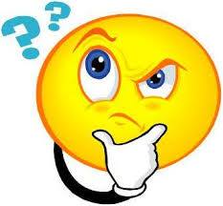
Preambula
Vychádza z historického vývoja na našom území a vyjadruje ciele a hodnoty, ktoré sa štát snaží dosiahnuť...
Hlási sa k odkazu Konštantína a Metoda a Veľkej Moravy, k demokratickým hodnotám a dobrým vzťahom so všetkými demokratickými štátmi.
Na preambulu sa pozeráte každý deň, ak ste v škole. Z vašej strany vpravo hore, pod štátnym znakom

